Slide 1
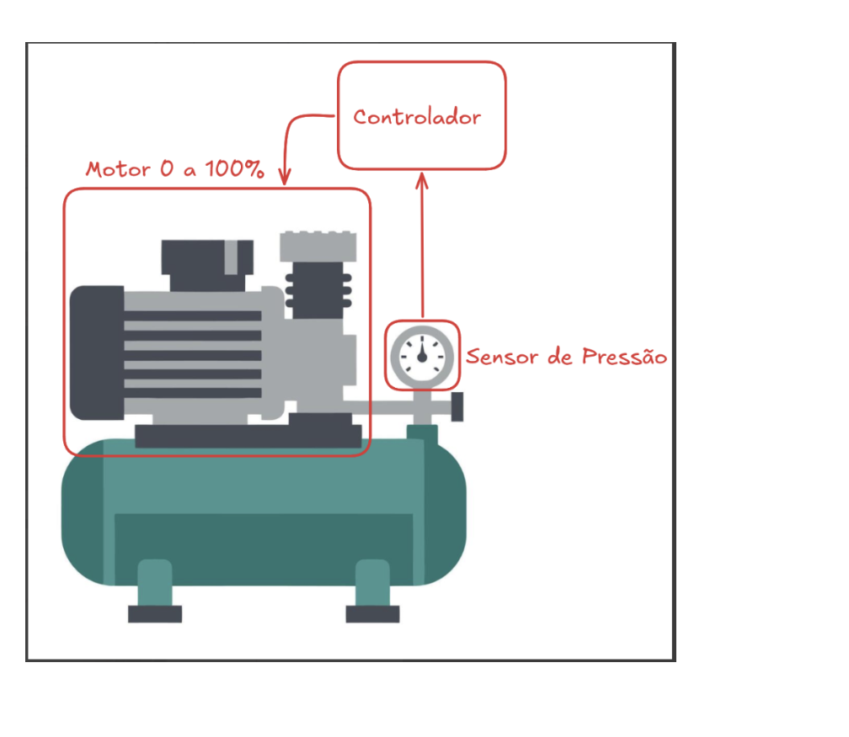
Controle de uma Planta Pneumática
Identificação da planta e projeto de controlador PID
Grupo 4
Base experimental: Pneumático_G4.mat
Equipe:
Aline
Isabel Mendes
Natália

Slide 2
1. Descrição da planta
A planta representa um processo pneumático no qual a potência aplicada ao motor do compressor altera a pressão do sistema.
A entrada experimental é um degrau de 0% para 50% de potência.
A saída medida é a pressão, expressa em bar.
O experimento possui 200 s de duração, com amostragem de 0,1 s.
O objetivo de controle é regular a pressão por meio do acionamento do motor.
Potência
0 → 50%
Motor /
Compressor
Sensor de
pressão
Pressão
(bar)

Slide 3
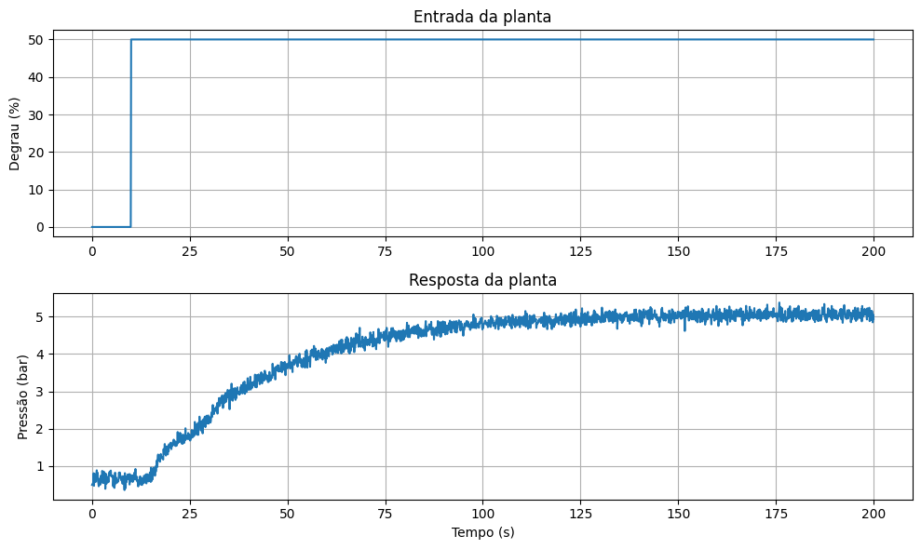
2. Dados experimentais
Entrada: 0 → 50% | Pressão inicial ≈ 0.61 bar | Pressão final ≈ 5.02 bar | ΔP ≈ 4.41 bar

Slide 4
3. Variáveis de controle e operação
Variável controlada (CV): pressão do sistema, em bar.
Variável manipulada (MV): potência/comando aplicado ao motor do compressor, em %.
Entrada do experimento: degrau de 0% → 50%.
Setpoint adotado para análise das respostas: 50 (referência escalada).
Perturbações esperadas: consumo de ar, vazamentos, variação da carga, condições iniciais e variações de operação.
Sensor principal: transmissor de pressão; para uma implementação real, podem ser adicionados sensor de rotação, temperatura e vazão.

Slide 5
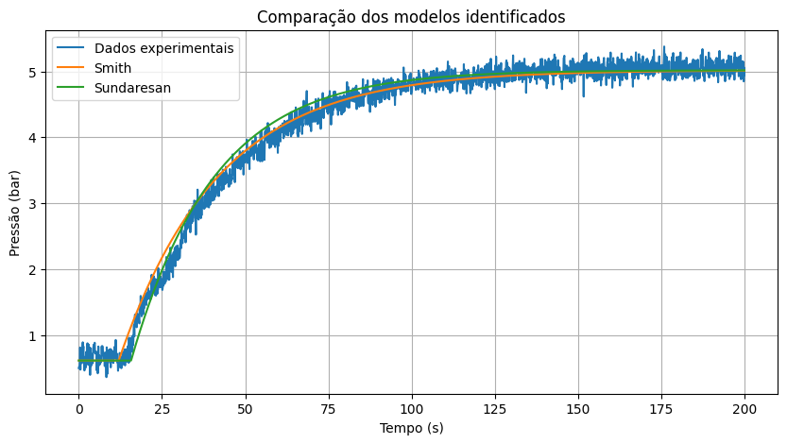
4. Identificação da planta
Método escolhido: Smith.
Ganho estático K ≈ 0.088.
Constante de tempo τ = 29.7 s.
Tempo morto θ = 12.0 s.
RMSE Smith = 0.147 bar.
RMSE Sundaresan = 0.159 bar.
Como o RMSE de Smith é menor, o modelo de Smith foi adotado.

Slide 6
5. Modelo FOPDT
A planta foi aproximada por um modelo de primeira ordem com tempo morto (FOPDT).
Forma geral: G(s) = [K * e^(-θs)] / [τs + 1]
Parâmetros identificados: K = 0.088, τ = 29.7 s e θ = 12.0 s.
Para a simulação computacional, o atraso foi aproximado por Padé de 1ª ordem.
G(s) ≈ [0.088 · e^(−12s)] / [29.7s + 1]

Slide 7
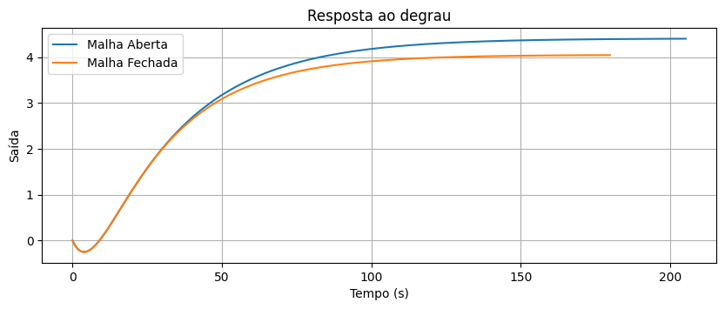
6. Malha aberta e malha fechada
A realimentação permite comparar a saída com a referência.
Sem controlador, a malha fechada baseada apenas na planta não elimina o erro estacionário.
A análise motivou o projeto de um controlador PID.
A simulação utiliza o modelo identificado, e não substitui a validação no equipamento real.

Slide 8
7. Projeto do controlador PID
Foram avaliadas duas sintonia: IMC e CHR sem sobrevalor.
PID–IMC: Kp = 25.31, Ti = 35.70 s, Td = 4.99 s.
PID–CHR: Kp = 6.81, Ti = 12.00 s, Td = 6.00 s.
No IMC foi adotado λ = 10 s.
A comparação foi feita por resposta ao degrau.

Slide 9
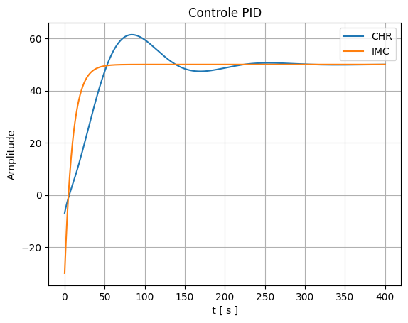
8. Comparação dos controladores
IMC: resposta converge para a referência de 50.
CHR: apresenta sobre-elevação na simulação obtida com os parâmetros.
Erro final estimado: IMC ≈ 0.000; CHR ≈ 0.011.
A escolha final considera estabilidade, tempo de acomodação, sobre-elevação e robustez.

Slide 10
9. Sensores e atuadores para uma implementação real
Sensor de pressão / transmissor 4–20 mA ou 0–10 V: realimentação principal da malha.
Sensor de rotação (encoder ou Hall): monitoramento da velocidade do motor.
Sensor de temperatura: proteção térmica do compressor/motor.
Sensor de vazão: acompanhamento do consumo e identificação de condições anormais.
Atuador: acionamento de potência do motor; conforme o motor, pode ser inversor de frequência, controlador eletrônico ou outro estágio de potência.
Proteções recomendadas: válvula de segurança, pressostato de alta pressão e parada de emergência.

Slide 11
10. Conclusões
Os dados experimentais caracterizam um processo em que a potência do motor atua sobre a pressão do sistema.
O degrau de 0% → 50% elevou a pressão de aproximadamente 0.61 bar para 5.02 bar.
O modelo FOPDT identificado por Smith apresentou K = 0.088, τ = 29.7 s e θ = 12.0 s.
O modelo foi utilizado para analisar a malha e projetar controladores PID por IMC e CHR.
A simulação indica que o PID–IMC apresenta comportamento mais adequado para a referência adotada, enquanto o CHR apresenta sobre-elevação.

